Slide 1
欢迎
专题分享将于 14:00 开始

Slide 2
你好，北京！
初识安同开源社区
白铭骢

Slide 3
各位好呀！
初次进京
感谢同学们的支持！
关于校园行
初心：从学校来，到学校去
力所能及地破除信息差与知识壁垒
邀请开源与基础软件行业一线工作者分享工作经验
协助高校学生接触、理解和参与开源社区工作

Slide 4
自我介绍
白铭骢
安同开源社区创始人
外号… 果冻…？特首…？
误入文科歧途，又被文科抛弃的了无正经的 开源社区工作者
乱七八糟的爱好
古董计算机、翻译、摄影、做饭、养鱼
共和国史（尤其是水产和计算机史）

Slide 5
安同开源社区 (AOSC)
活跃于互联网的公开社群
最初形态为 2011 年 11 月创立的安同开发团队
2012 年 12 月改制为安同开源社区
志愿驱动
社区不为任何贡献者提供物质回报
多年来得到许多单位、院校与社团的支持
主要项目
安同 OS 及周边支持项目

Slide 6

AOSC: 安同 OS
主要面向个人桌面设备的 Linux 发行版
自 2014 年起为独立构建的“根发行版”
“开箱即用”：装上就能用，用了都说好（咳咳）
中文本地化：中文母语主导社区、界面及支持语言
易于管理：管理耗时 --，使用时间 ++
友好支持：鼓励开发者与用户形成积极互助
兼容性：努力抹平发行版碎片化下的兼容性鸿沟

Slide 7
AOSC: 安同 OS 之设计思想
系统架构：简化、可控、调优
依赖设计：不拆包，用户安装软件时获取所有特性
补丁管理：维护发行版关键在于管控特性与设计
配置调优：“原装进口”可休矣
管理工具：因地制宜
通过设计专用工具降低维护成本和心智负担 (oma)
上游耕耘：主观能动性与观点沟通

Slide 8
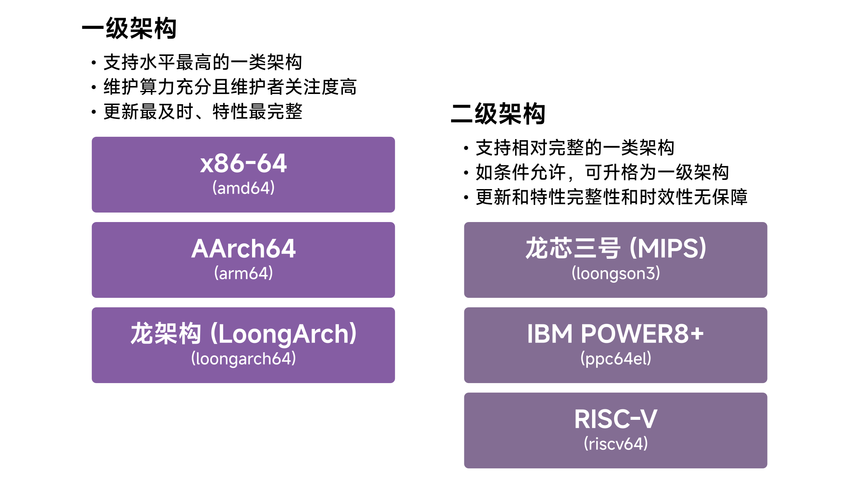

Slide 9
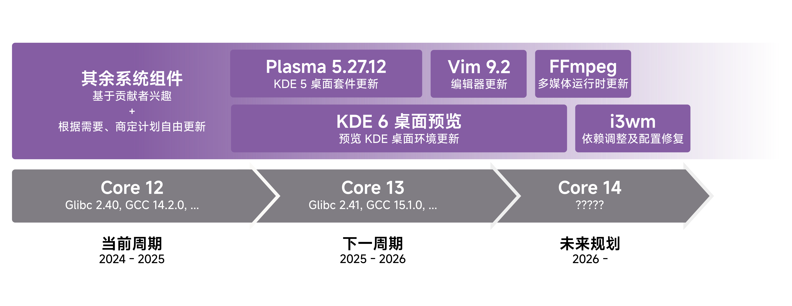

Slide 10
AOSC: 起源
雏形：安同开发团队 (2011)
三名初三同学创建
从《乔布斯传》到“为中国创造”
社区：公开、扁平化的互联网“社团” (2012)
开放参与，无管理结构
参与人员包括学生、全职员工等多种身份
核心：兴趣爱好

Slide 11
AOSC: 初心与实践
以“安于同学合作”之名
鼓励协作，增进人脉
三大工作方向：技术、文化与社会
文化：从日常工作做起
维系良好和相对平等的人际关系
维持从老到新的知识积累与共享
社会：生态协作与技能共享
积极参与和推进跨社区、甚至社企合作
力所能及地支持开源社区工作者和从业者的技能培养

Slide 12
AOSC: 文化工作
社区文化不只包含技术！
维护社区氛围与群体利益同样重要
找点乐子，保持态度
草根社区难得的一点自由
贴纸与周边：吉祥物、梗
让更多人受益于社区（知识、资源与力量）
社区的维系基于善意与精神需求，而非物质利益
让社区成为第二学习场所与机遇来源

Slide 13


Slide 14
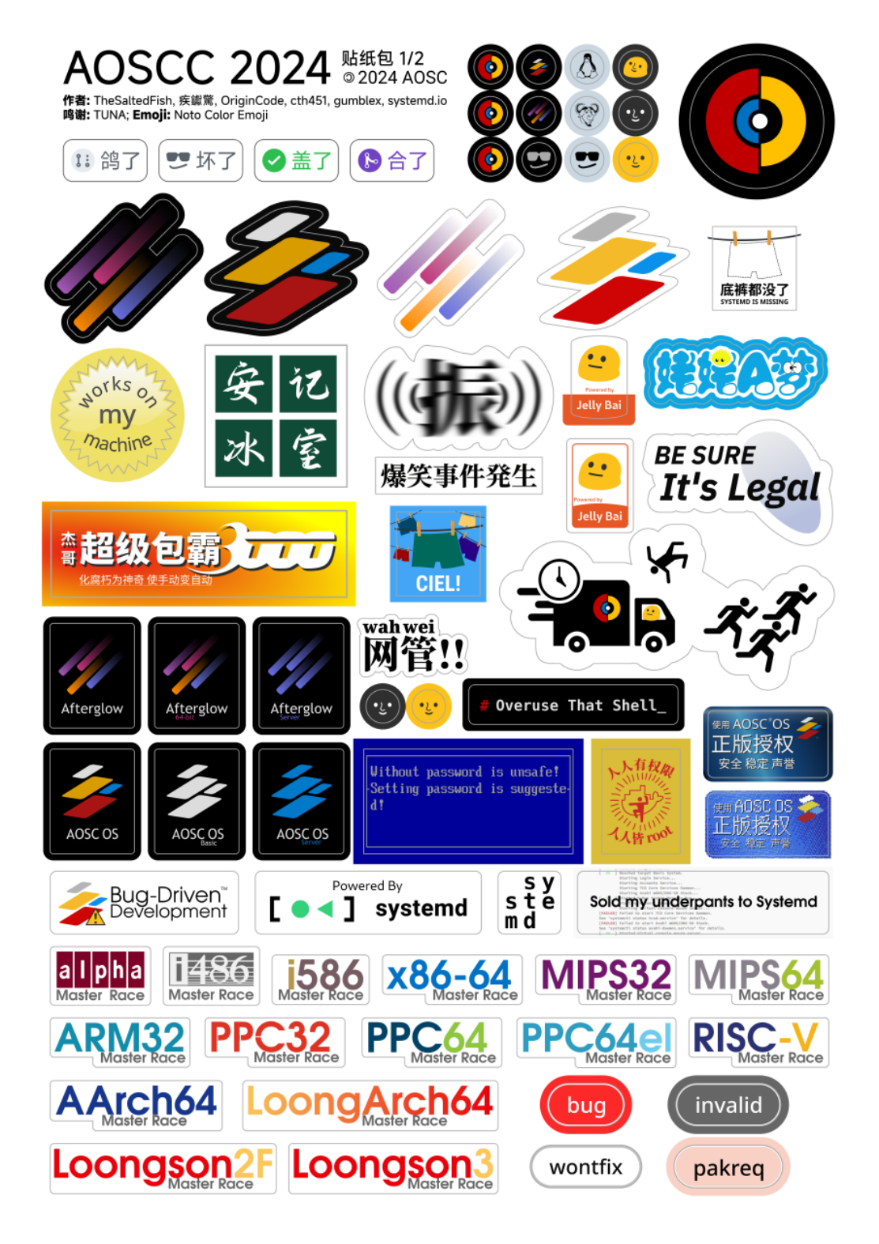
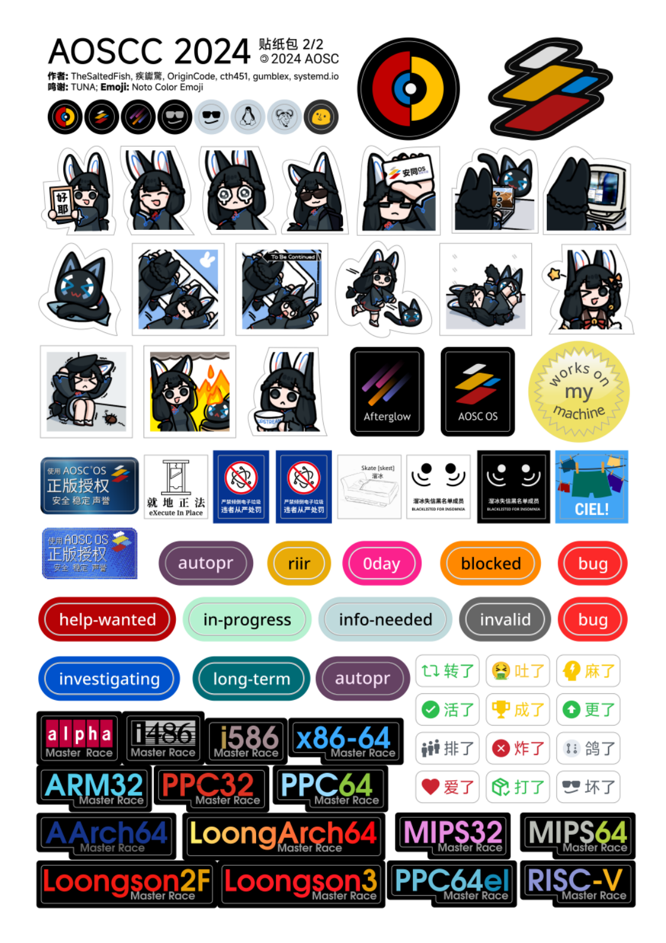
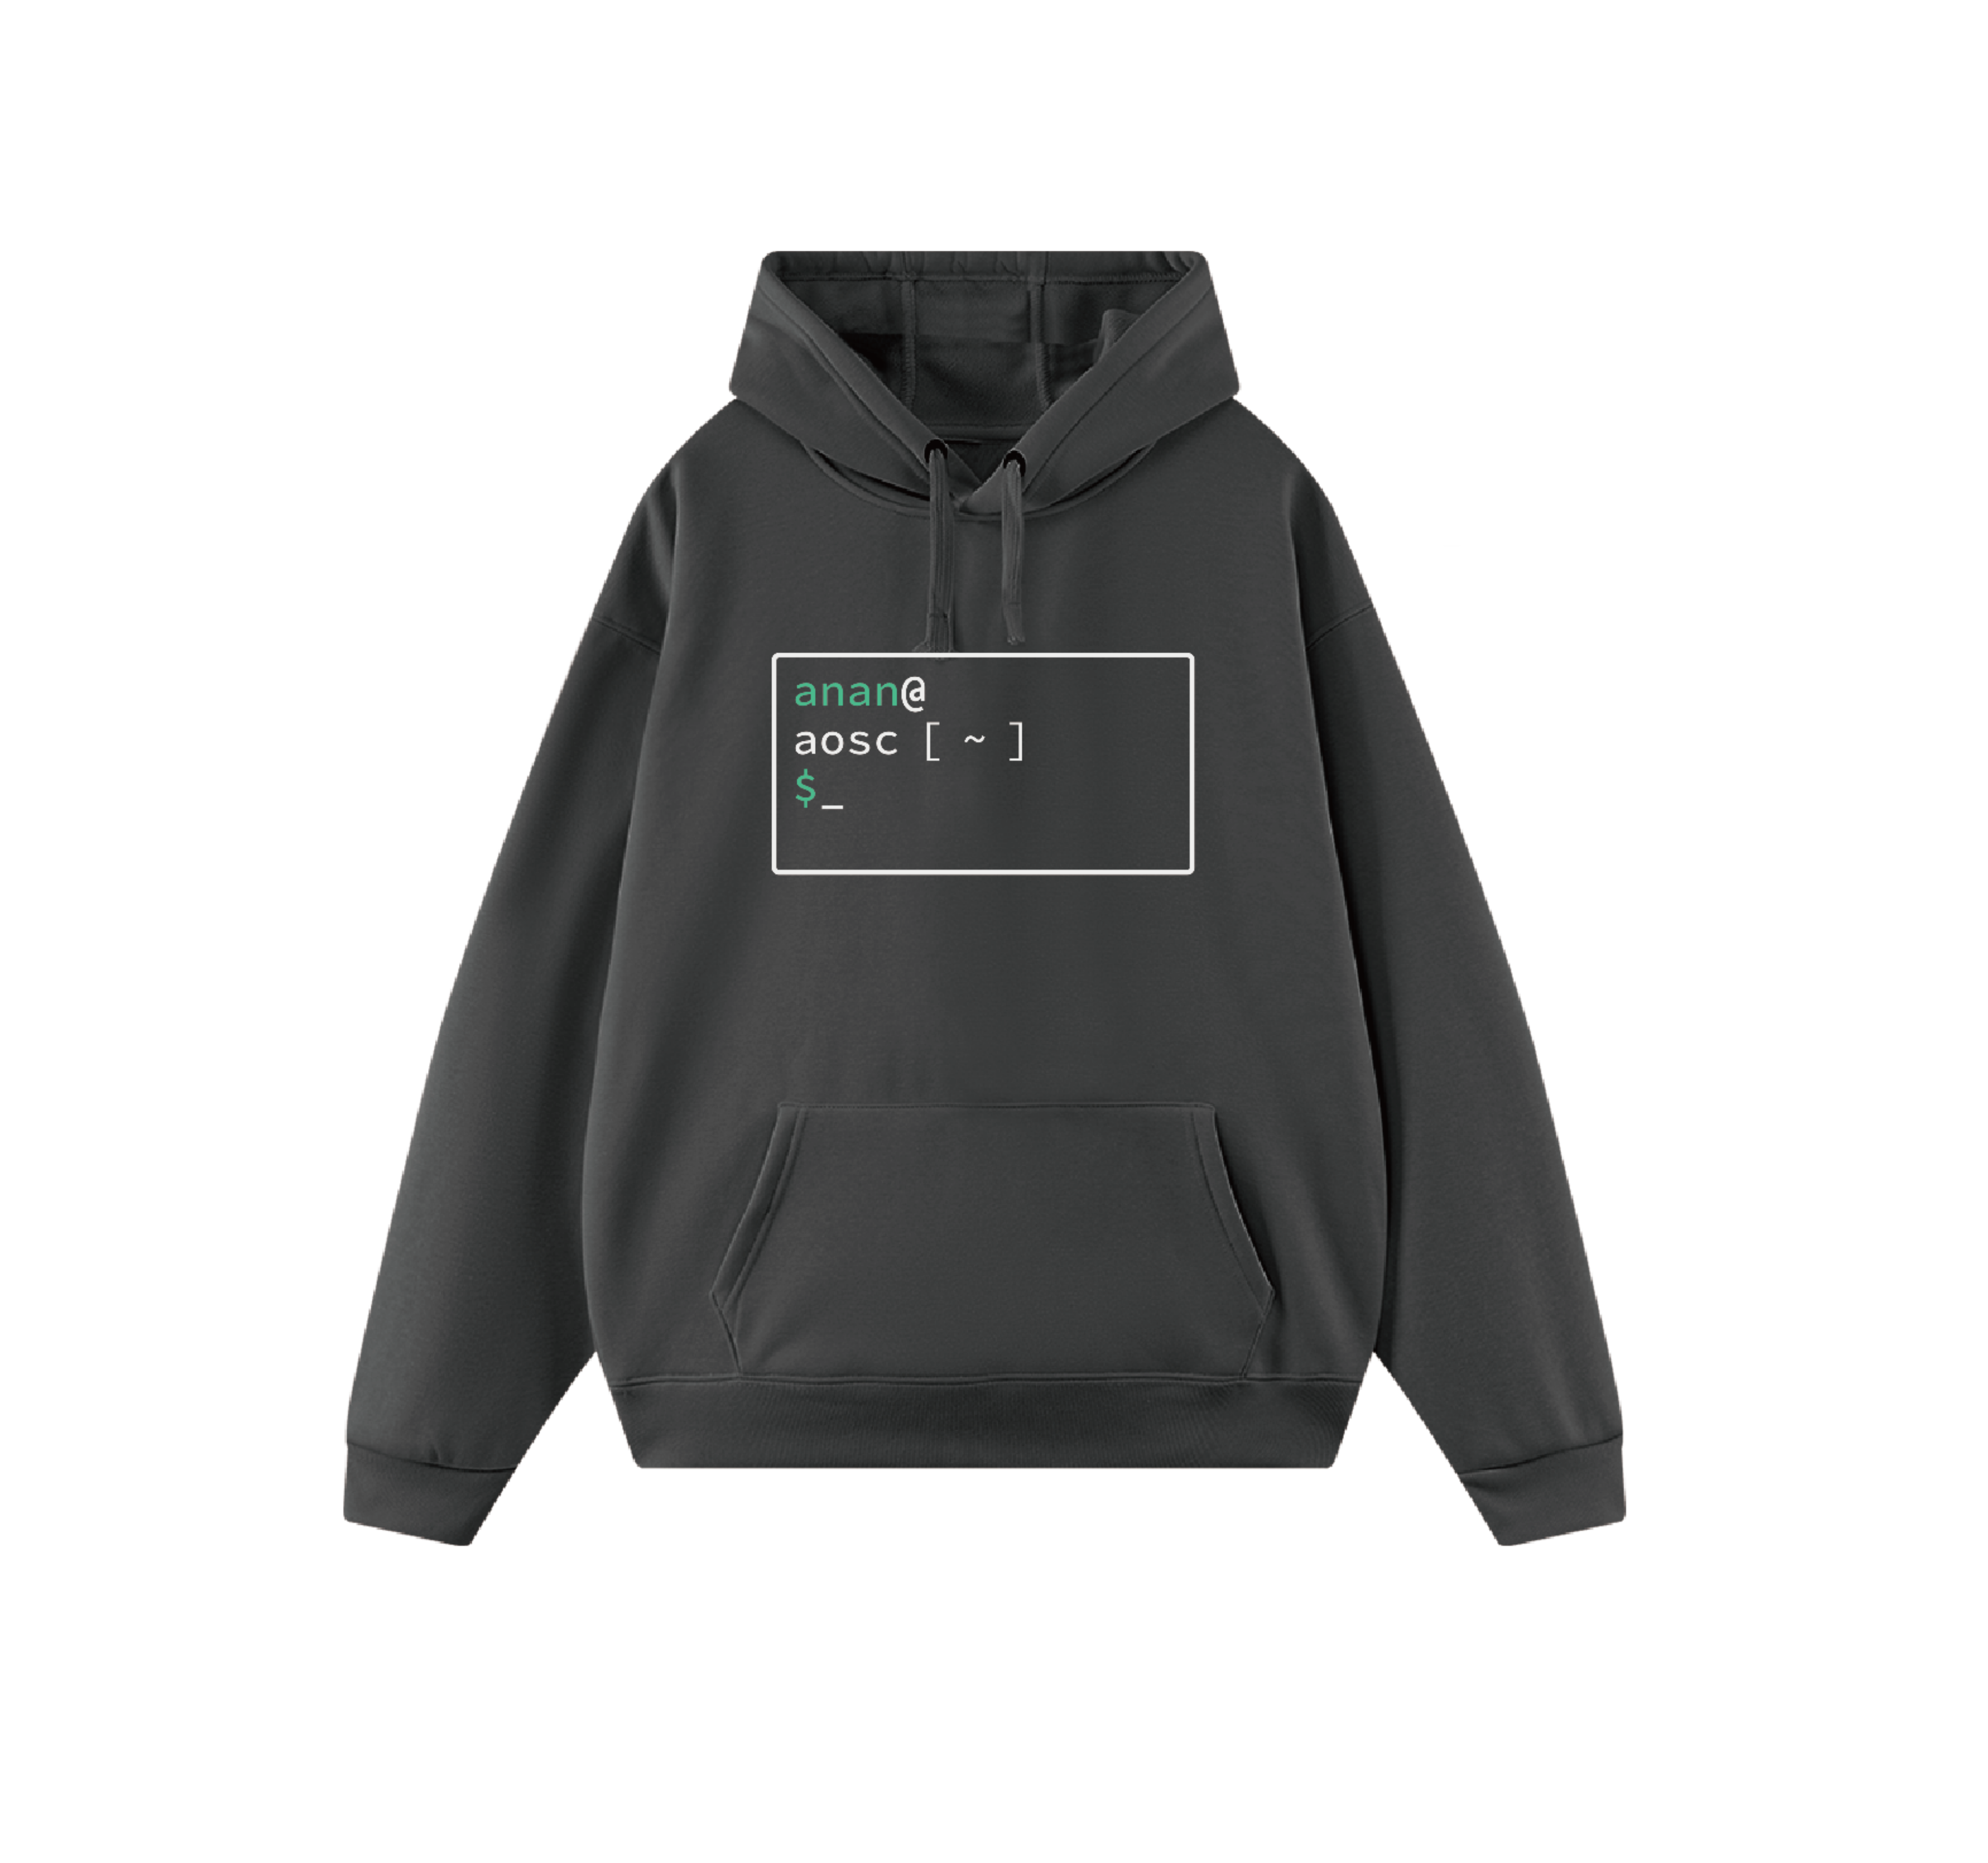






Slide 15
AOSC: 社会工作
拥抱社会
推动社区协作、社企协作
创造机遇
为不同教育、社会与经济背景的贡献者创造机遇
开源之夏 (2020 - 2024)
线下活动
AOSCC、校园行与其他演讲活动
推动知识共享与人脉建设

Slide 16
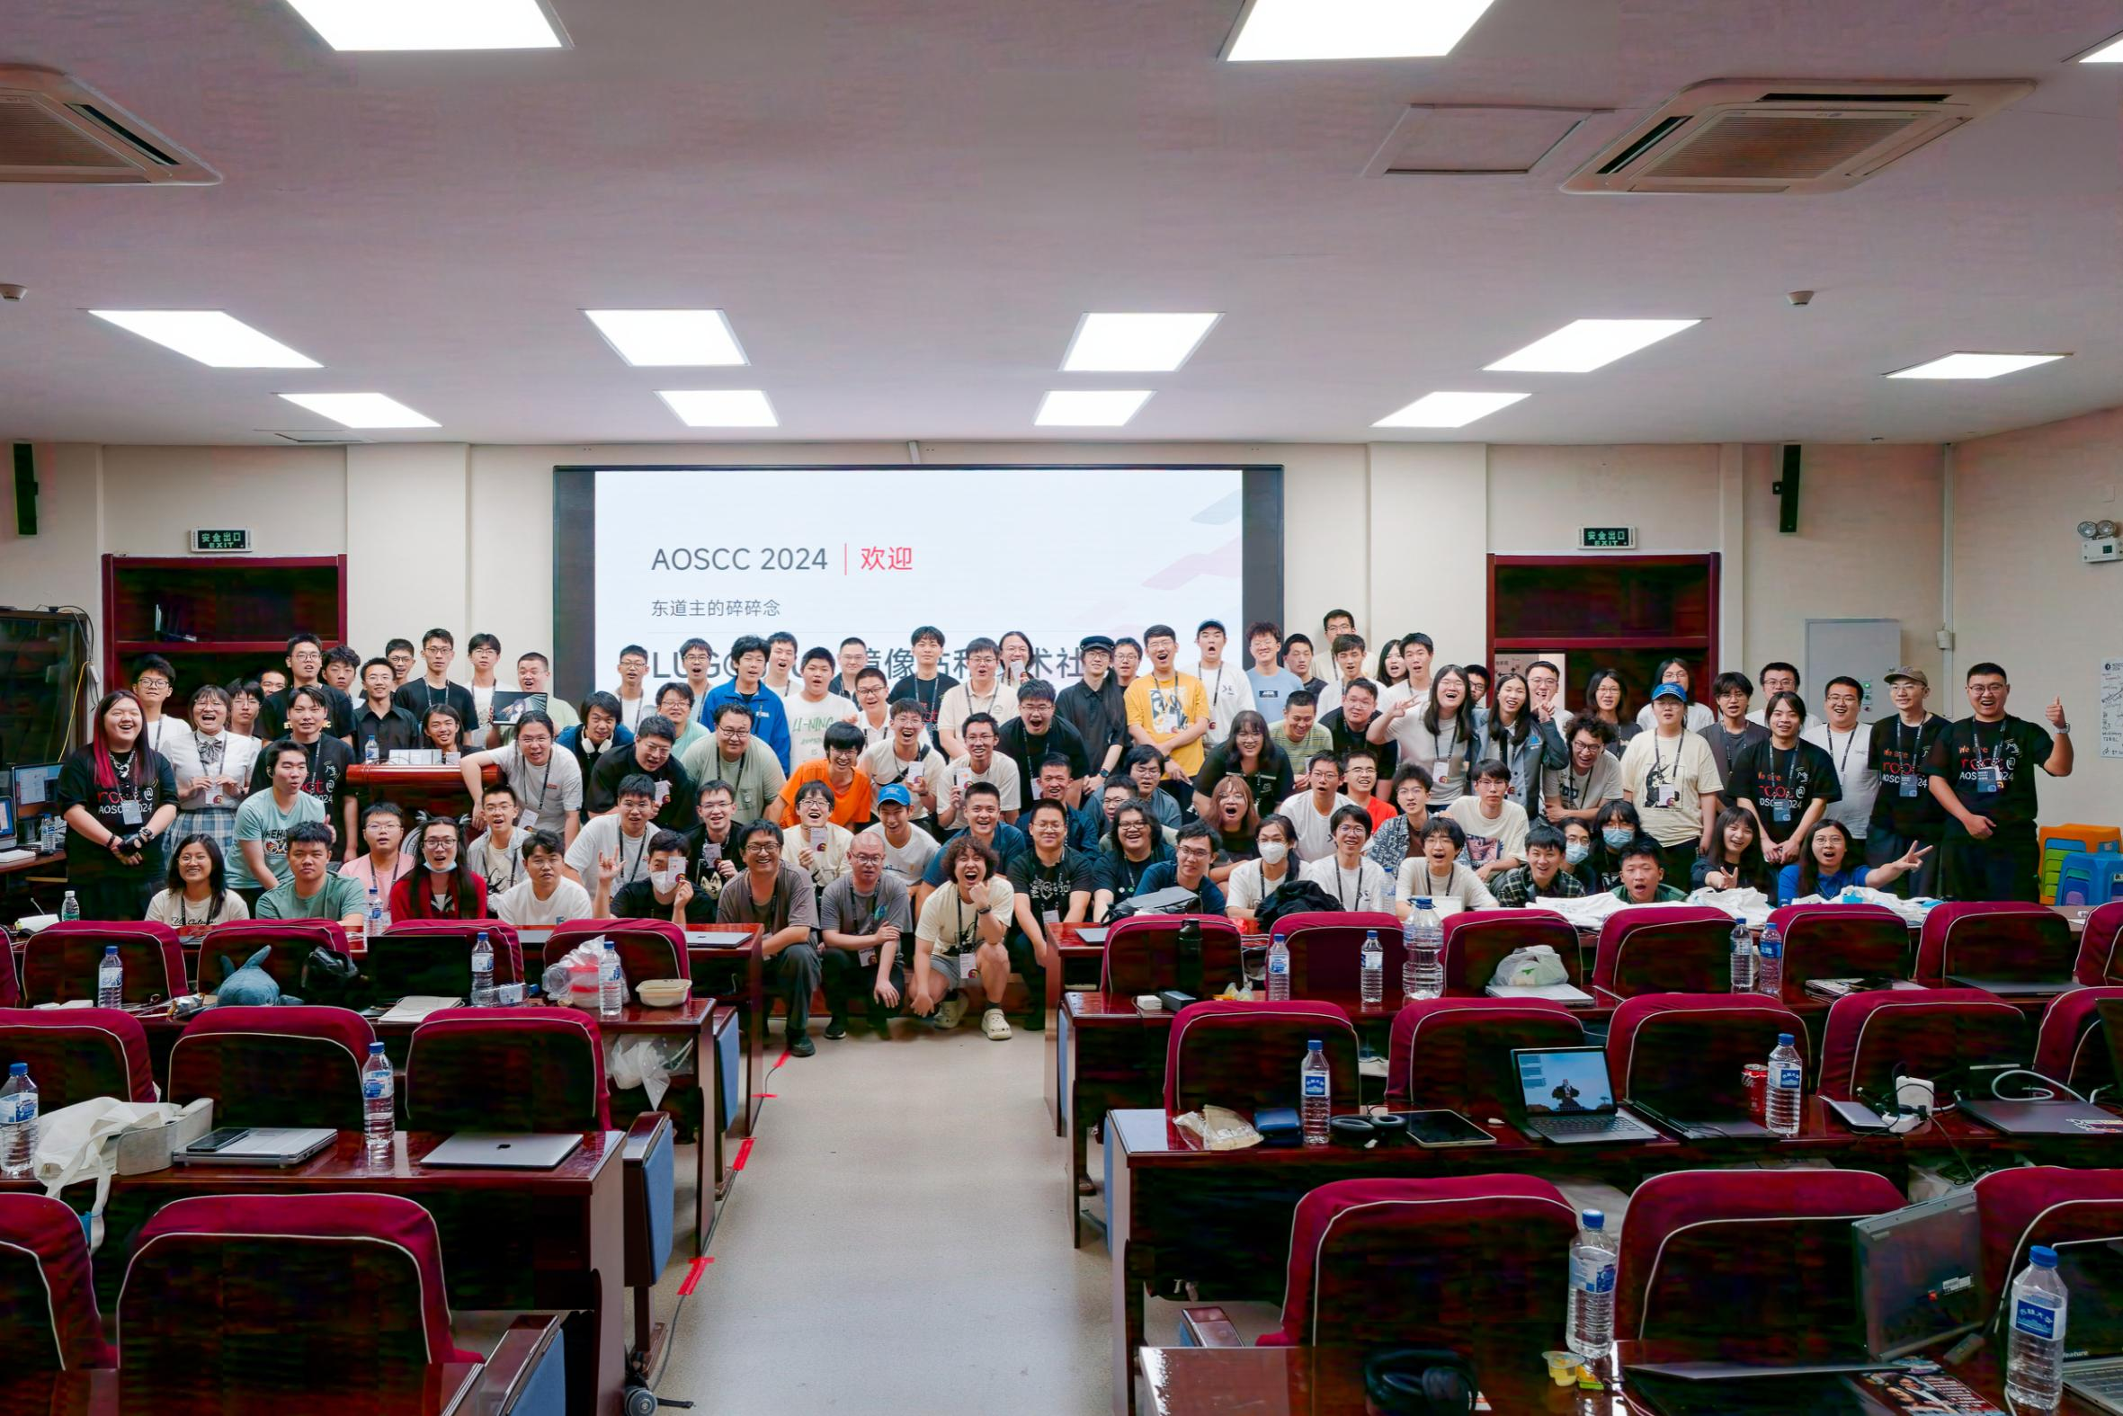

Slide 17
AOSC: 管理结构
结构：名义上无管理结构
奉行“车间民主”，话语权和调停者身份趋于集中
贡献者推动提案与决策（制度不完美）
财政：有资产，无现金
社区长期接受来自个人和企业的物资及资金捐助
一切现金用于具体项目，如硬件采购，帐目公开
结果：基于信任与人际关系的社区（人治）
志愿驱动为原则

Slide 18
议程与活动一览

Slide 19
今日食谱
分享环节
应用程序架构适配经验
内核贡献入门与演示
漫谈社团与社区参与
分享环节后
设备展示
自由讨论、答疑

Slide 20
感谢捧场！

Slide 21







aosc.io
@AOSC-Dev
@安同开源社区
@安同开源
公众号：安同开源

